Slide 1
ФОНД «ВладимирЛизинг»
Лизинговая поддержка
предпринимателей
Обучение Бизнес гида, 2019г.

Slide 2
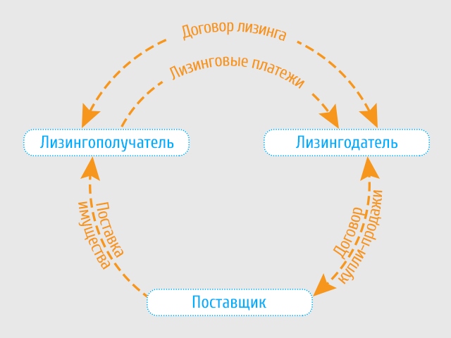
ФОНД ВЛАДИМИР ЛИЗИНГ
Поддержка предпринимателей – Инвестиция в будущее.
В чем поддержка?
Фонд
Другие ЛК
Исходящая процентная ставка
8% годовых
(Средства бюджета Владимирской области)
Исходящая процентная ставка
ОТ 12% годовых
(Банковская ставка + маржа лизинговой компании)
Ставка удорожания
ОТ 2,0% годовых
Ставка удорожания
ОТ 8,0% годовых

Slide 3
ФОНД ВЛАДИМИР ЛИЗИНГ
Поддержка предпринимателей – Инвестиция в будущее.
Условия лизинга:
- Срок лизинга – от 12 до 96 месяцев
Авансовый платеж – от 15% до 49% стоимости предмета лизинга
Предмет лизинга: новое оборудование или транспорт для бизнеса, мобильные платформы.
Стоимость предмета лизинга от 0,3 до 20 млн. руб.
Ставка удорожания от 2% годовых (Исходящая ставка 8% годовых).
Сделка не облагается НДС
Требования к лизингополучателю
-Субъект малого и среднего предпринимательства по 209-ФЗ,
Отсутствие налоговой задолженности, судебных споров
Устойчивое финансовое положение.
Срок регистрации не менее 1 года
Обязательное поручительство собственников бизнеса
Пакет документов
Заявка и Анкета по форме Фонда; Бухгалтерская отчетность; Справки ФНС; ТЭО проекта
по форме Фонда; Уставные документы, документы на собственников бизнеса.

Slide 4
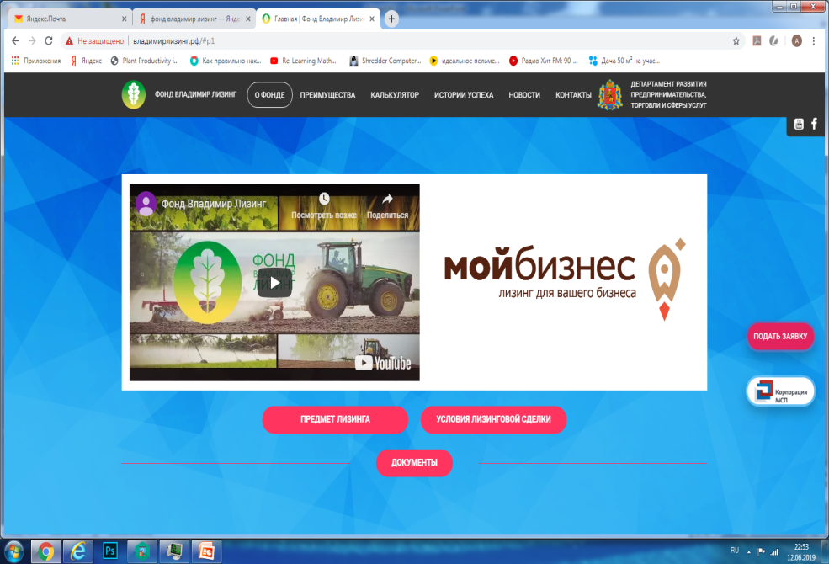
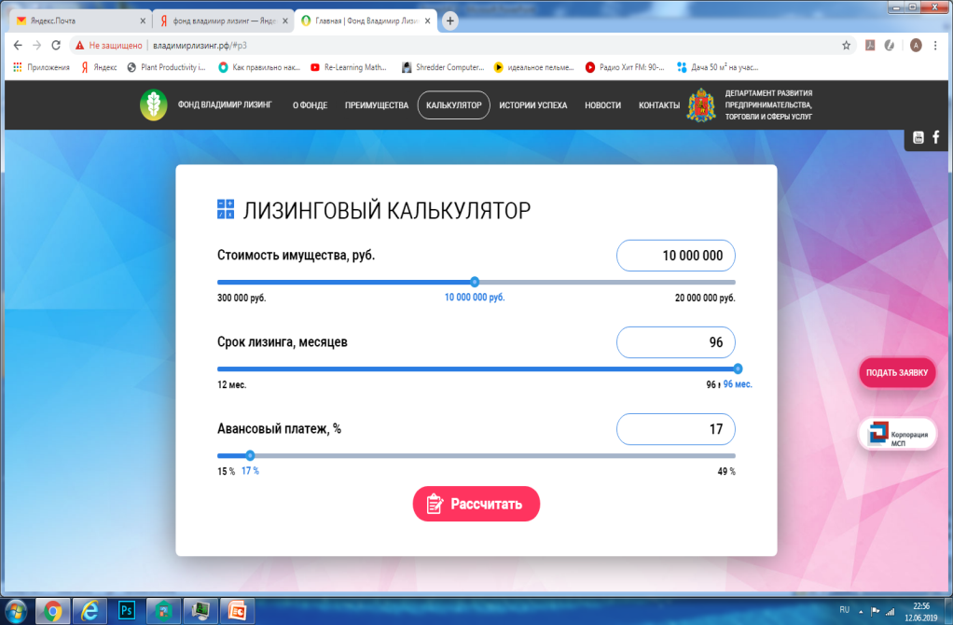
ФОНД ВЛАДИМИР ЛИЗИНГ
Поддержка предпринимателей – Инвестиция в будущее.
Условия лизинга. Пакет документов. Расчет лизинга
ш

Slide 5
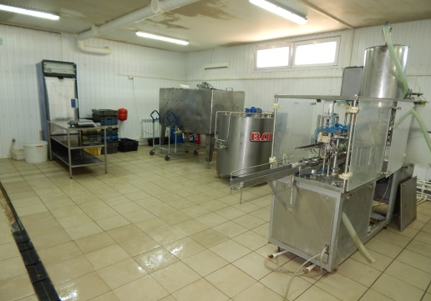
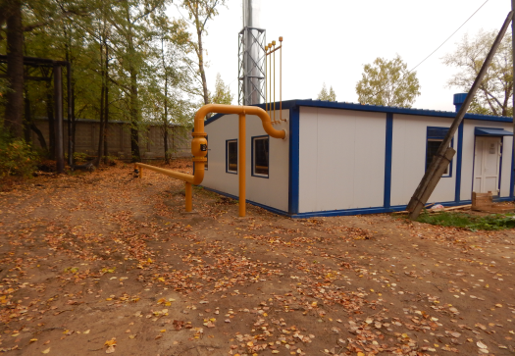
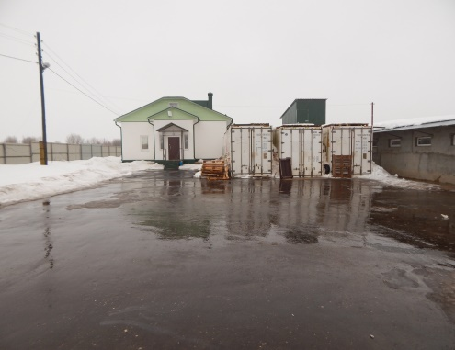
ФОНД ВЛАДИМИР ЛИЗИНГ
Поддержка предпринимателей – Инвестиция в будущее.
Инвестиционные проекты, реализованные Фондом
Объекты лизинга
ООО «Агрофирма Крутово»
Ковровский район
ООО «Техметсервис»
г. Кольчугино
ООО «Продсервис»
Собинский р-н

Slide 6
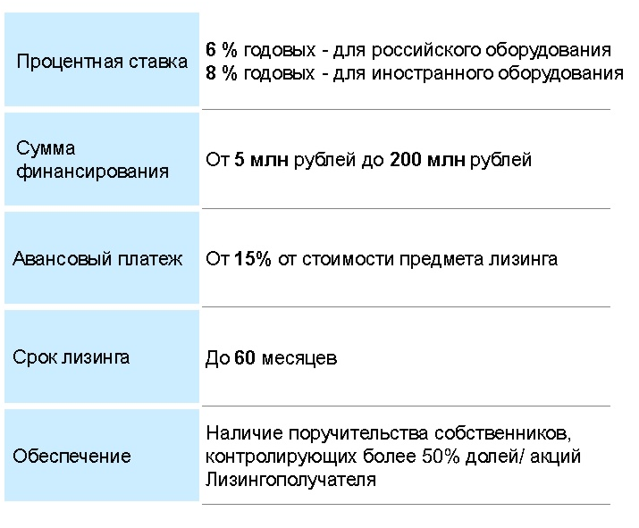
ФОНД ВЛАДИМИР ЛИЗИНГ
Поддержка предпринимателей – Инвестиция в будущее.
Льготный лизинг от АО «Корпорация МСП»
Требования к лизингополучателю
Условия лизинга
Фонд «ВладимирЛизинг» Древалева Елена +7 910 779 63 35, Drevalevae@yandex.ru

Slide 7
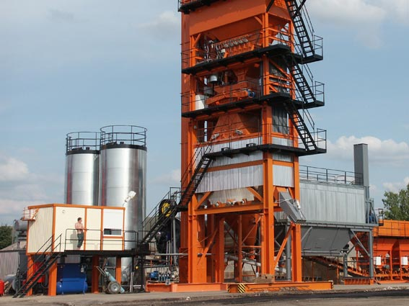
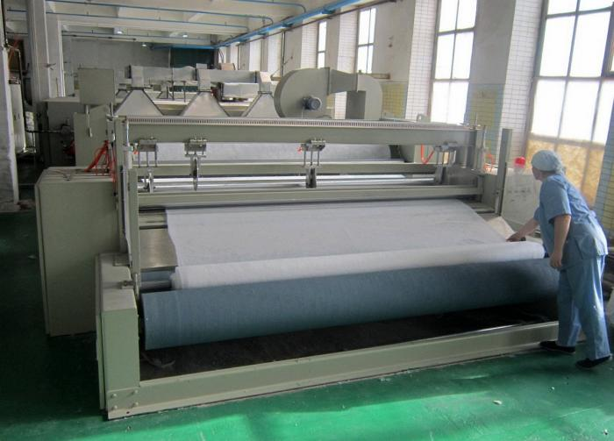
ФОНД ВЛАДИМИР ЛИЗИНГ
Поддержка предпринимателей – Инвестиция в будущее.
Основные инвестиционные проекты, реализованные Фондом в 2019г.
Объекты лизинга
дд
Гг
ООО «Стройтек»
ООО «Колокшанский агрегатный завод» ст. Колокша
ООО «ПНМ»
г. Вязники

Slide 8
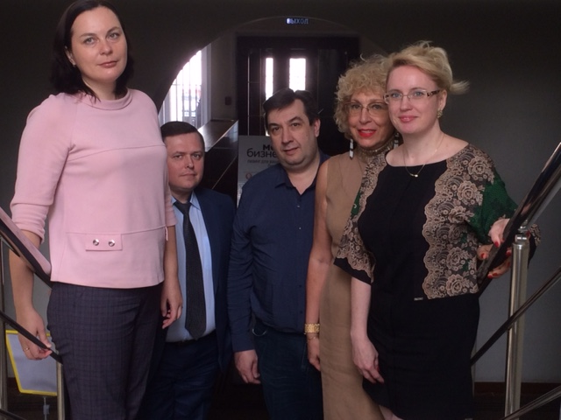
ФОНД ВЛАДИМИР ЛИЗИНГ
Поддержка предпринимателей – Инвестиция в будущее.
НАША КОМАНДА
+(4992) 77-96-33
mail@владимирлизинг.рф

